Slide 1
Unreal Engine4 환경에서
PFNN를 이용한 게임 제작
2013011792 구교민
2014004839 유지원
2013011082 이상옥

Slide 2
Index
왜 이 프로젝트 했어요?
이론적 배경
프로젝트 기본목표
야심만만 초기목표
001
프로젝트
코드분석
Unreal Engine
오른손 / 왼손 좌표계
Skeleton matching
Height Scan
Dynamic Scan
Wall 추출
002
구현 과정
003
결과물
(영상자료)

Slide 3
000 프로젝트
왜 이 프로젝트 했어요?
프로젝트 기본목표
야심만만 초기목표

Slide 4
1.0
왜 이 프로젝트 골랐어요?
주제:
Unreal Engine4 환경에서
Phase Functioned Neural Network를
이용한 게임 제작
“게임!”
Copyrightⓒ. Saebyeol Yu. All Rights Reserved.

Slide 5
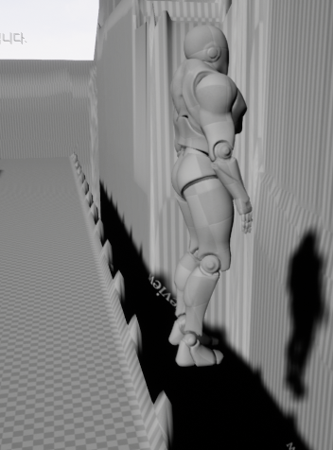
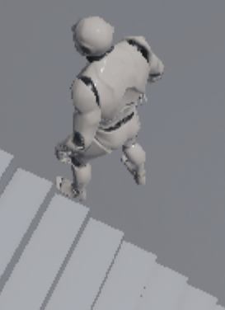
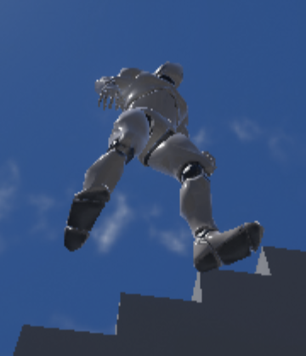
1.1
논문 소개
주변지형에 안 맞게
등록된 모션만 반복하는 문제
와! 캐릭터 모션!
와! 딥러닝!

Slide 6
해당 논문 영상
https://youtube/Ul0Gilv5wvY?t=109

Slide 7
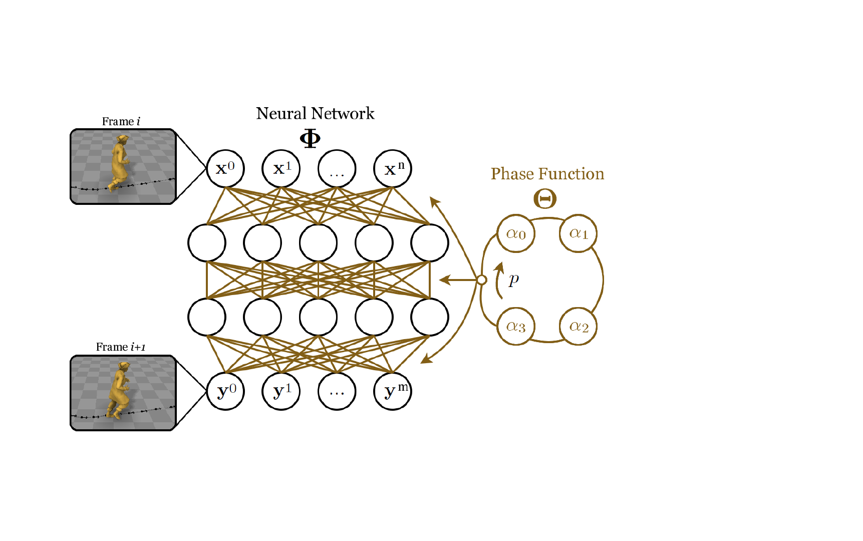

Input
현재 캐릭터 모션
주변지형, 이동속도
오른발 들/내릴 때
왼쪽발 들/내릴 때
따로 따로 학습
Phase가 2π주기 회전
Output
다음 프레임의 캐릭터 모션, phase

Slide 8
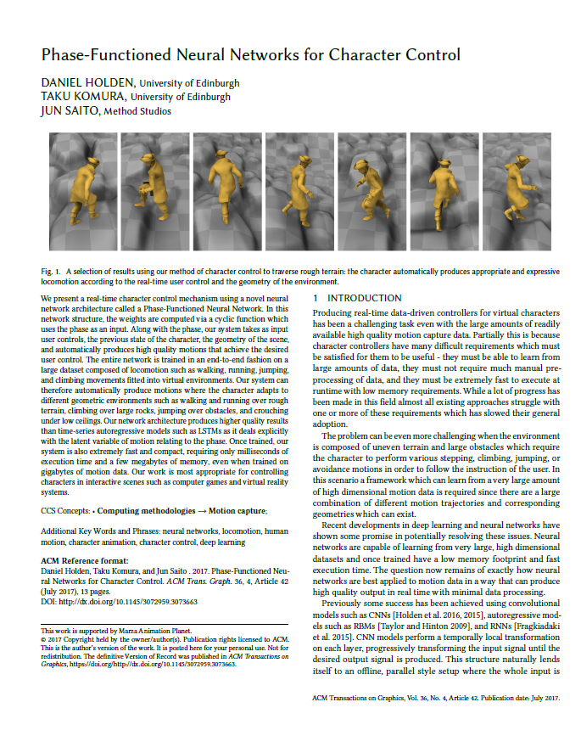
1.2
프로젝트 기본목표
1.논문 코드 빌드 및 테스트
2.논문 이해
3.Unreal Engine4 학습, 활용
4.UE4에서 Skeleton Motion
다루는 방법 배우기
5.학습된 Neural Network를
UE4에 적용
6.Pytorch를 이용해 network
학습을 새롭게 구현
7.해당 논문 기술을 이용한 게임 개발
Copyrightⓒ. Saebyeol Yu. All Rights Reserved.

Slide 9
1.3
야심만만 초기목표
근거 있는 자신감!
논문도 C++, Unreal Engine도 C++
Unity Engine 경험
인원이 3명!
Copyrightⓒ. Saebyeol Yu. All Rights Reserved.

Slide 10
1.3
야심만만 초기목표
기본목표
7.해당 논문 기술을 이용한 게임 개발
추가목표
논문은 정적인 환경에서만 동작,
우리는 동적인 환경에서도 동작!
Copyrightⓒ. Saebyeol Yu. All Rights Reserved.

Slide 11
002 구현과정
코드 분석
Unreal Engine
오른손/왼손 좌표계
Skeleton Match
Dynamic Scan
Height Scan
Wall 추출

Slide 12
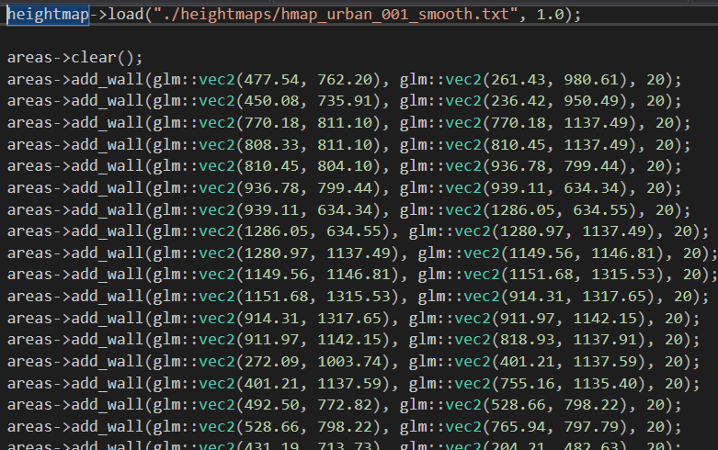

2.1
논문 코드 분석
하드코딩된 입력데이터
인공지능 논문이라는 게 다 사기꾼 비슷해요
논문만 읽어보면 이렇게 좋은 물건이 없는데
특정 데이터 Overfitting은 기본에,
호환 하나도 안되는게 일상이에요.
-최OO교수님
Copyrightⓒ. Saebyeol Yu. All Rights Reserved.

Slide 13
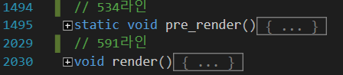
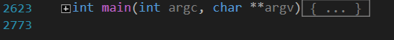
2.1
논문 코드 분석
구조화 안됨
학습도 Pytorch같은 것 없이 자체제작
(몇 백 줄에 흩어진 핵심 코드)
원 파일 코딩
지금 처음으로 들여다보고 있는데,
굉장히 복잡하고 구조화가 되어 있지 않은 코드네요.
분석하기 쉽지 않긴 했겠어요
-지도교수님
Copyrightⓒ. Saebyeol Yu. All Rights Reserved.

Slide 14
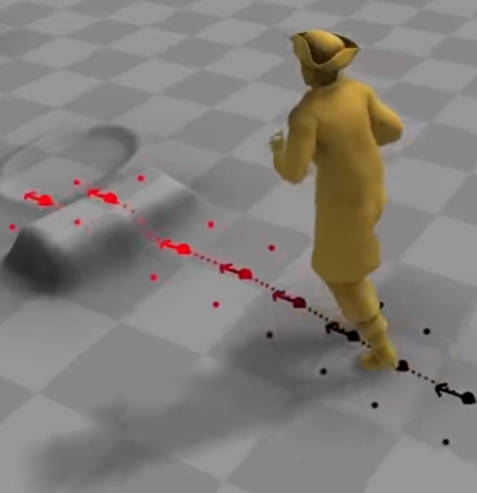
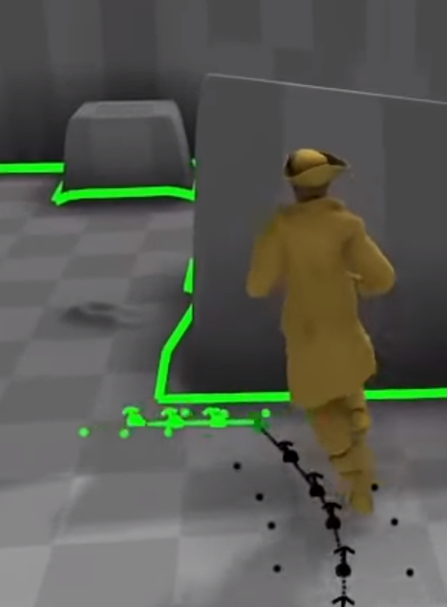
2.1
논문 코드 분석
그래서 알아낸 것은
Copyrightⓒ. Saebyeol Yu. All Rights Reserved.

Slide 15
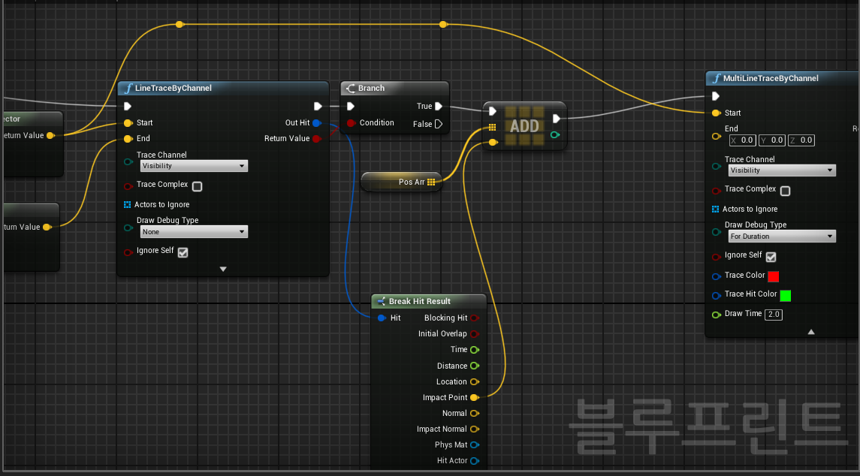
2.1
언리얼 엔진
꽤 소화하기 힘든 언리얼 라이브러리
Copyrightⓒ. Saebyeol Yu. All Rights Reserved.

Slide 16
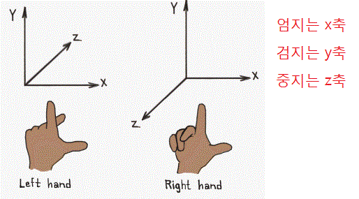
2.2
오른손/왼손 좌표계
OpenGL : 오른손 좌표계
Unreal : 왼손 좌표계
PFNN 논문코드를
UE4에 사용하려면
x_{u} = - x
y_{u} = - z
z_{u} = +y
Copyrightⓒ. Saebyeol Yu. All Rights Reserved.

Slide 17
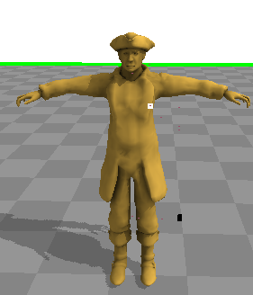
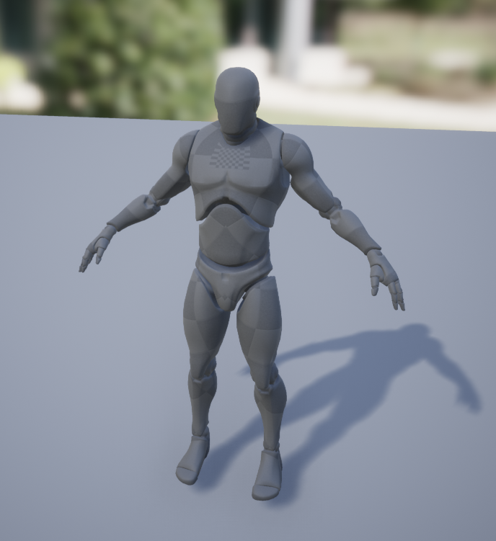
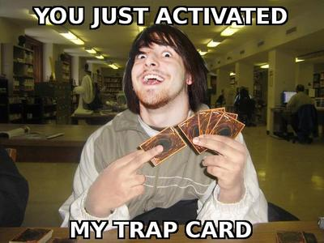
2.3
Skeleton matching
Humanoid Skelton은 다 똑같을 거라고 착각.
좌표계
뼈 개수
뼈 이름
뼈 위치
뼈 각도
뼈 회전방향
Copyrightⓒ. Saebyeol Yu. All Rights Reserved.

Slide 18
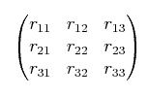
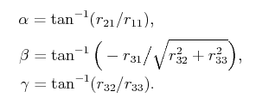
2.3
Skeleton matching
Humanoid Skelton은 다 똑같을 거라고 착각.
뼈 개수부터 다름. 이름도 당연히 다름.
논문에서는 Rotation Matrix로 관절 각도 표현
Unreal에서는 Pitch Yaw Roll을 이용해 표현.

Slide 19
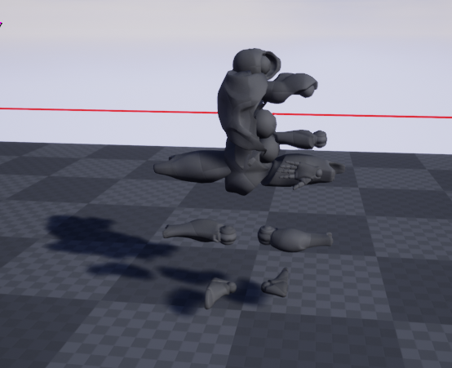
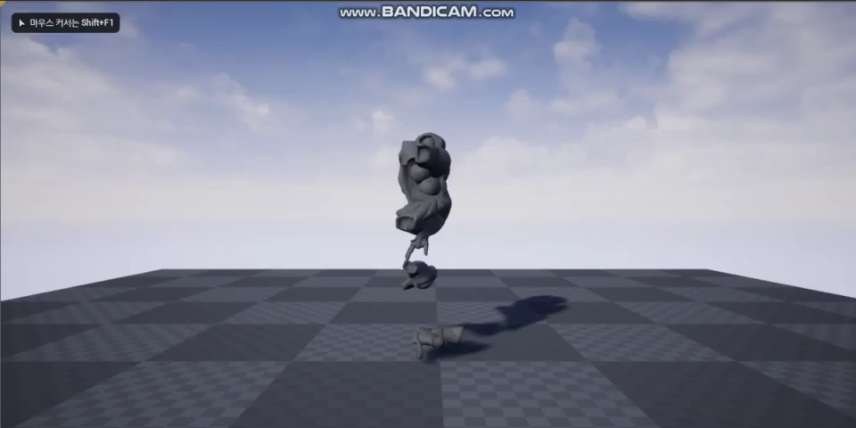
2.3
Skeleton matching
좌표계 뼈 개수 뼈 이름 뼈 위치. 일치시킨 후, rotation을 연동해 보니

Slide 20
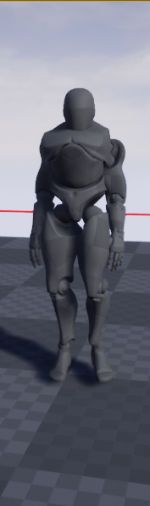
2.3
Skeleton matching
각도 변환 식을 찾으려 수많은 이론적 계산을 해 보았으나,
결국 답을 찾아낸 것은 수많은 노가다였다.
골반, 왼쪽다리, 몸통 x = y + 90 y = x, z = z - 90
오른쪽 다리 x = y + 90 y = x + 180 z = z - 90
왼쪽팔 x = -x y = y z = z + 180
오른쪽 팔 x = -x + 180 y = y z = z + 180
일단 어떻게 든 사람 걷는 모양 비슷해 짐.
Copyrightⓒ. Saebyeol Yu. All Rights Reserved.

Slide 21
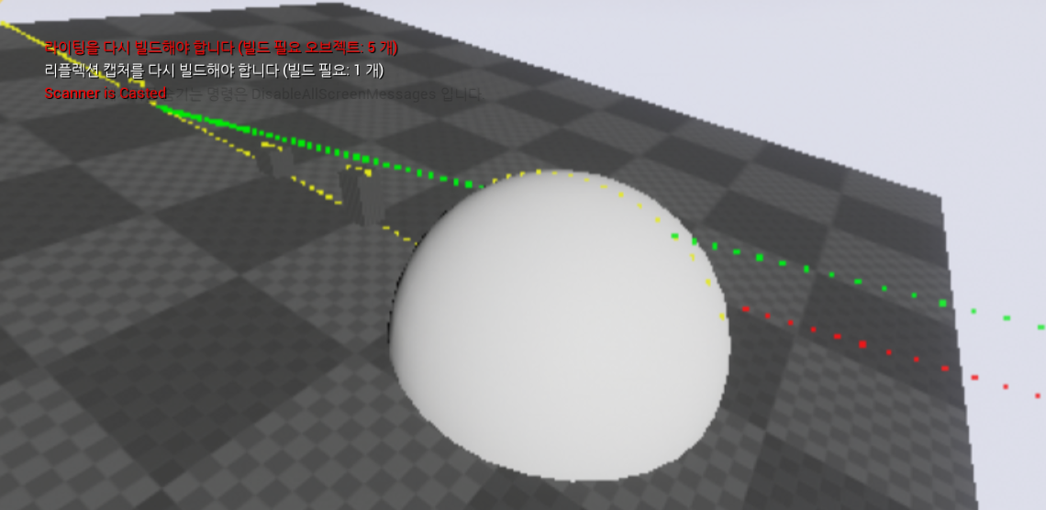
2.4
Height Scan
그나마 쉽게 잘 됨
Copyrightⓒ. Saebyeol Yu. All Rights Reserved.

Slide 22
2.5
Dynamic Scan
필요한 방법
120개만 매 프레임 체크 <- 복잡한 코드
맵 전체 스캔 <- 너무 비쌈
주변 반경 n미터 스캔 <- 프로젝트 기간
Copyrightⓒ. Saebyeol Yu. All Rights Reserved.

Slide 23
2.5
Wall 추출
일단 가벼운 휴리스틱 사용
Copyrightⓒ. Saebyeol Yu. All Rights Reserved.

Slide 24
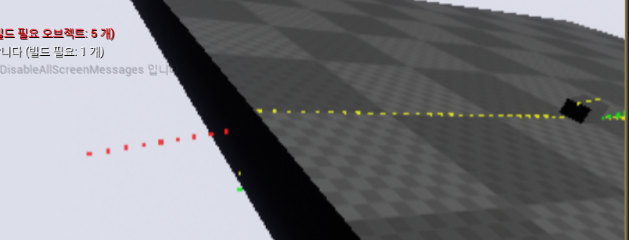
2.5
Wall 추출
일단 가벼운 휴리스틱 사용
Copyrightⓒ. Saebyeol Yu. All Rights Reserved.

Slide 25
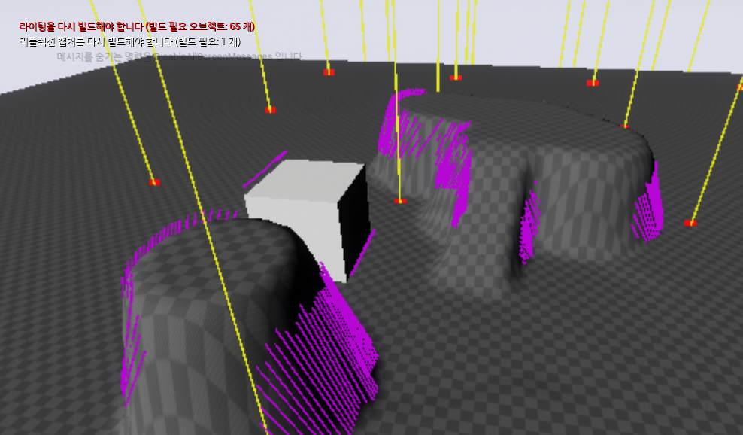
2.5
Wall 추출
일단 가벼운 휴리스틱 사용
Copyrightⓒ. Saebyeol Yu. All Rights Reserved.

Slide 26
2.5
Wall 추출
Wall을 표현하는 방법
논문 하드코딩
휴리스틱
호환 안됨

Slide 27
2.5
Wall 추출
결국 우리도 하드코딩

Slide 28
003 결과물
영상 자료

Slide 29
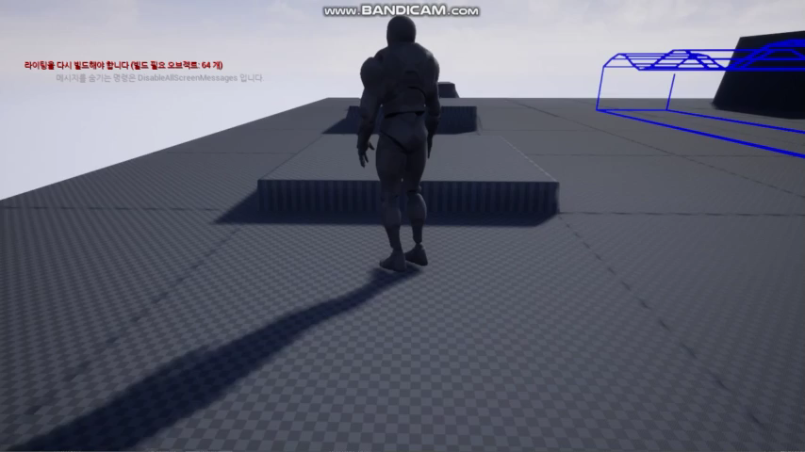

Slide 30
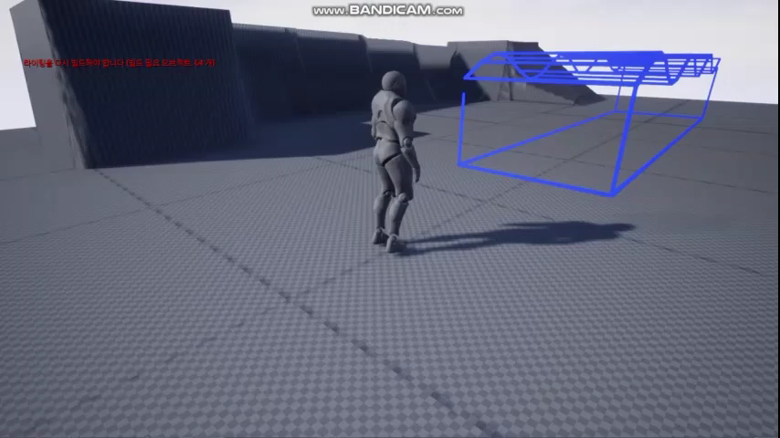
3.0
결과물 영상

Slide 31
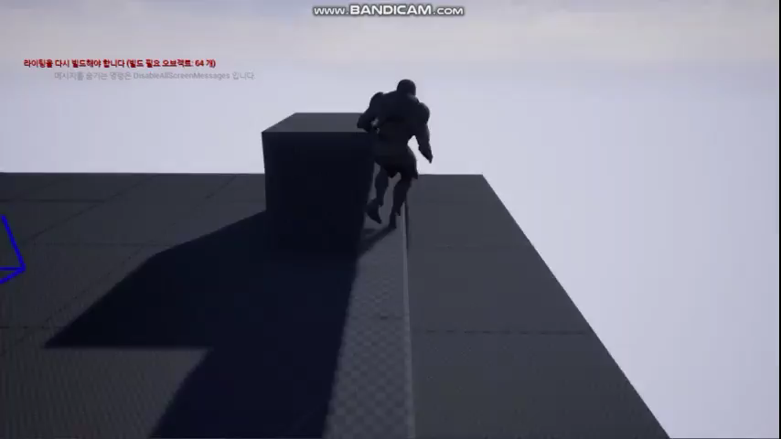
3.0
결과물 영상

Slide 32
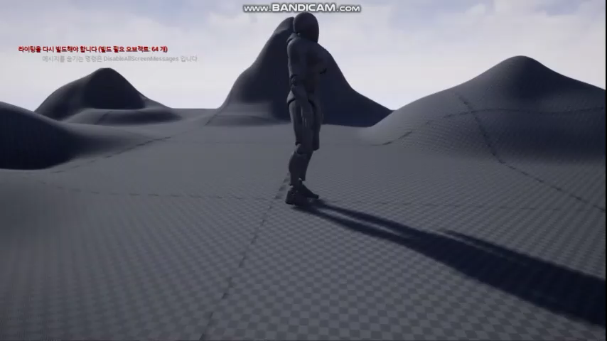

Slide 33
감사합니다.
Copyrightⓒ. Saebyeol Yu. All Rights Reserved.

